Slide 1

Kovové konstrukce II
BOA009
Ing. Martin Vild, Ph.D.
10/2024

Slide 2
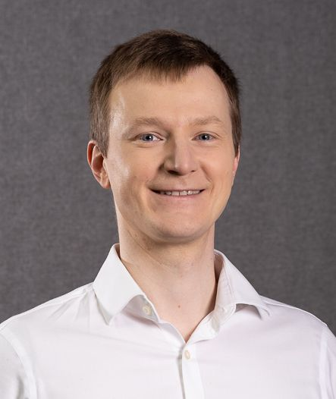


Prezentuje
Ing. Martin Vild, Ph.D.
IDEA StatiCa – Product Owner
VUT FAST – Odborný asistent
Výzkum:
Přípoje ocelových konstrukcí
Metoda konečných prvků
Scopus Author ID: 56188615700
Člen komisí:
CEN/TC 250/SC 3/WG 8 "Evolution of EN 1993-1-8 - Joints and connections“
ECCS TC10 “Structural Connections”
Web:
https://www.fce.vutbr.cz/KDK/vild.m/
email: martin.vild@vutbr.cz
Kancelář: C203
Konzultace: Čtvrtek 10–11

Slide 3
Semestrální projekt – Patrové garáže
Dispozice
Střešní konstrukce
Stropní konstrukce - spřažená stropnice
Stropní konstrukce - prolamovaný průvlak
Plnostěnný sloup
Přípoje stropnice a průvlaku
Příhradová ztužidla
Patka sloupu
Harmonogram
9/19 | Dispozice
9/26 | Střešní konstrukce
10/3 | Stropní konstrukce - spřažená stropnice
10/10 | Konzultace
10/17 | Stropní konstrukce - prolamovaný průvlak
10/24 | Sloup
10/31 | Přípoje stropnice a průvlaku
11/7 | Zrušeno
11/14 | Konzultace - Přesunout na pondělí/úterý?
11/21 | Ztužidla
11/28 | Patka
12/5 | Konzultace
12/12 | Konzultace+Zápočet

Slide 4
Už máte
Dispozice:
  Půdorys, příčný a podélný řez
Zatížení
  Stálé, sněhem, větrem, užitné
Střešní konstrukce
  Trapézový plech
  Vaznice
  Vazník

Slide 5
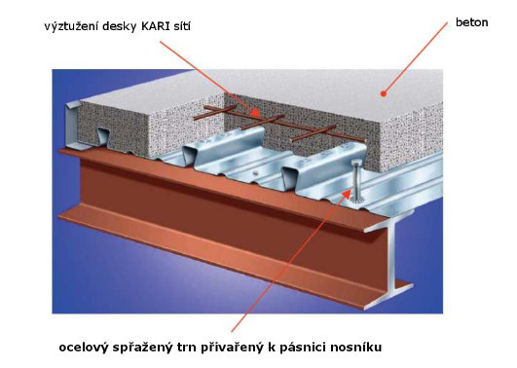
Náplň cvičení
Návrh stropní konstrukce
  Trapézový plech
    Montážní stav
  Spřažená stropnice
    Montážní stav
    MSÚ
    MSP
    Spřažení
https://eluc.ikap.cz/verejne/lekce/2211

Slide 6
Možná řešení
Prefab ŽB panely
Prefab sendvičové panely
Monolitická ŽB konstrukce
Ocelobetonová spřažená konstrukce
Ocelová konstrukce

Slide 7
Skladba stropu
Pojezdová vrstva (vrstvy podlahy)
Železobetonová deska
Trapézový plech
Spřažený ocelový nosník
Prolamovaný průvlak

Slide 8
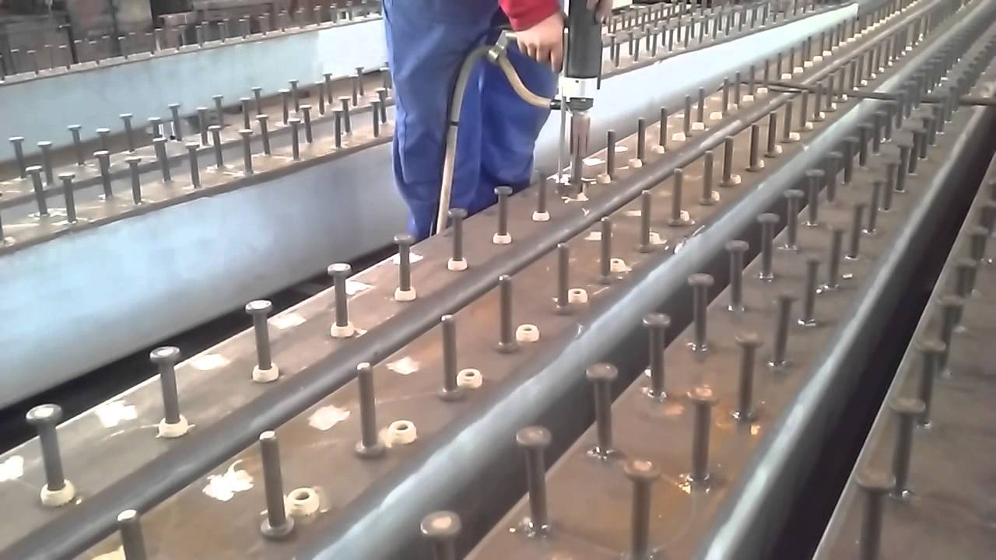
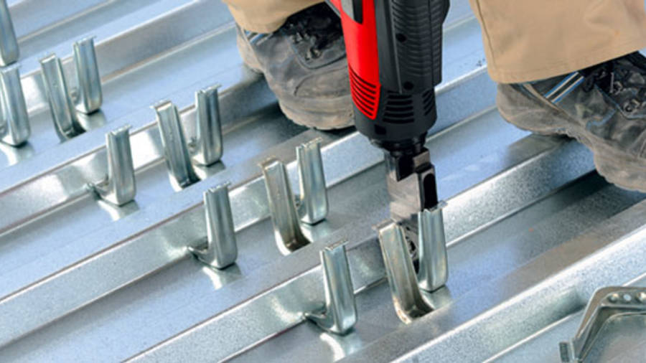
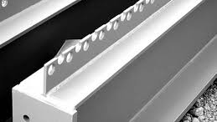
Spřažení
Výhodná kombinace materiálů:
  Beton – přenáší tlak
  Výztuž – přenáší tah
  Ocel – přenáší tah
Spřahovací prvky
  Trny
  Kozlíky a zarážky
  Lišty

Slide 9
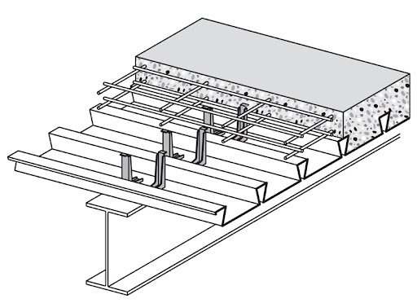
Spřažený nosník
Bednění betonu tvořeno trapézovým plechem
Plech nese tíhu mokrého betonu při betonáži
Méně prostoru pro realizaci spřažení
Nutná podpora plechu při betonáži
Ale více prostoru pro realizaci spřažení

Slide 10
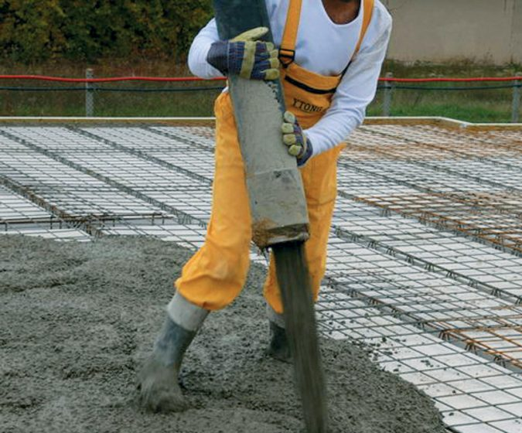
Trapézový plech
Montážní stav při betonáži
Zjednodušeně – prostý nosník
Notes:
Trapézový plech
Podporu trapézovému plechu tvoří stropnice po ekvidistantní vzdálenosti v rozmezí 2-3 m.
Trapézový plech bude ukládán osou podélných vln kolmo k ose stropnic.
Trapézový plech je nejvíce namáhán v montážním stavu při betonáži. – Staveništní zatížení při betonování
Vzhledem osové vzdálenosti stropnic budeme uvažovat plech zjednodušeně jako prostý nosník (nemusí to být ale nejhorší konfigurace)

Slide 11
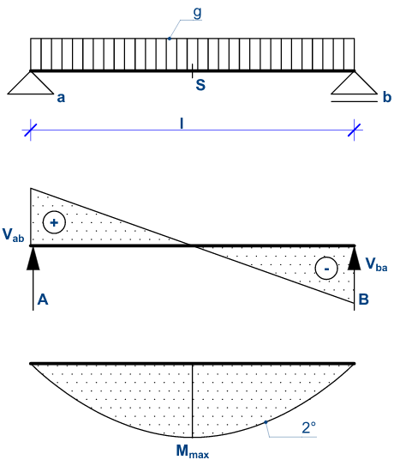
Trapézový plech
ZŠ = 1 m (i průřezové charakteristiky)
Rozpětí = osová vzdálenost stropnic (max. 3 m)
Návrh s pomocí tabulek
Notes:
Trapézový plech
Podporu trapézovému plechu tvoří stropnice po ekvidistantní vzdálenosti v rozmezí 2-3 m.
Trapézový plech bude ukládán osou podélných vln kolmo k ose stropnic.
Trapézový plech je nejvíce namáhán v montážním stavu při betonáži. – Staveništní zatížení při betonování
Vzhledem osové vzdálenosti stropnic budeme uvažovat plech zjednodušeně jako prostý nosník (nemusí to být ale nejhorší konfigurace)

Slide 12
Trapézový plech
Tenkostěnný prvek (ČSN EN 1993-1-3)
Tabulky ze stránek výrobců
https://kovprof.cz/hlavni-stranka/trapezove-plechy/technicke-informace/tabulky-unosnosti/
https://www.satjam.cz/doc/cms_library/staticke-tabulky-trapezovych-profilu-02_2021-web-214.pdf
http://www.integ.cz/files/files/Lindab/Trap%C3%A9zov%C3%A9%20plechy/lindab_staticke_tabulky.pdf
(Negativní poloha)
(Reverzní poloha)
(Pozitivní poloha)
(Normální poloha)
Pozor na značení konkrétních výrobků může to vypadat obráceně

Slide 13
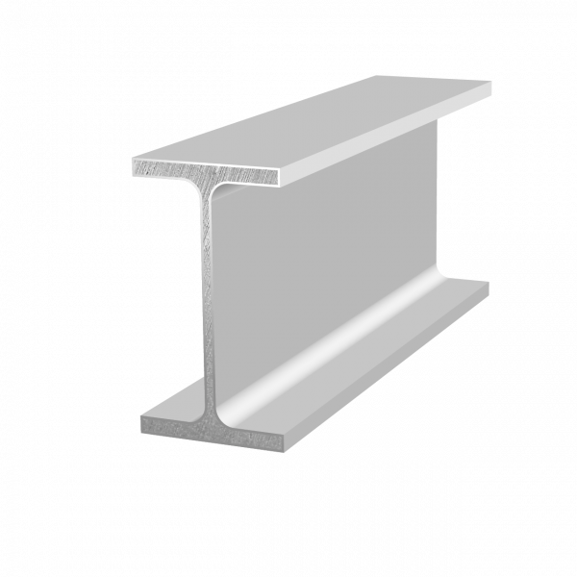
Stropnice
Prostý nosník
Válcovaný průřez IPE spřažený s ŽB deskou
Posudky:
Ocelový nosník na zatížení při betonáži
Spřažený nosník: MSÚ pro návrhové zatížení
Spřažený nosník: MSP pro charakteristické zatížení
Spřažení: MSÚ pro návrhové zatížení

Slide 14



Stropnice – při betonáži
ZŠ = osová vzdálenost stropnic
Posudek na ohybový moment - $W_{el,y}$
Předpoklad: Trapézový plech brání klopení
b
b
$$M_{Rd}=\frac{f_{y}∙W_{el,y}}{γ_{M1}}$$
$$M_{Rd}≥M_{ Ed}$$

Slide 15
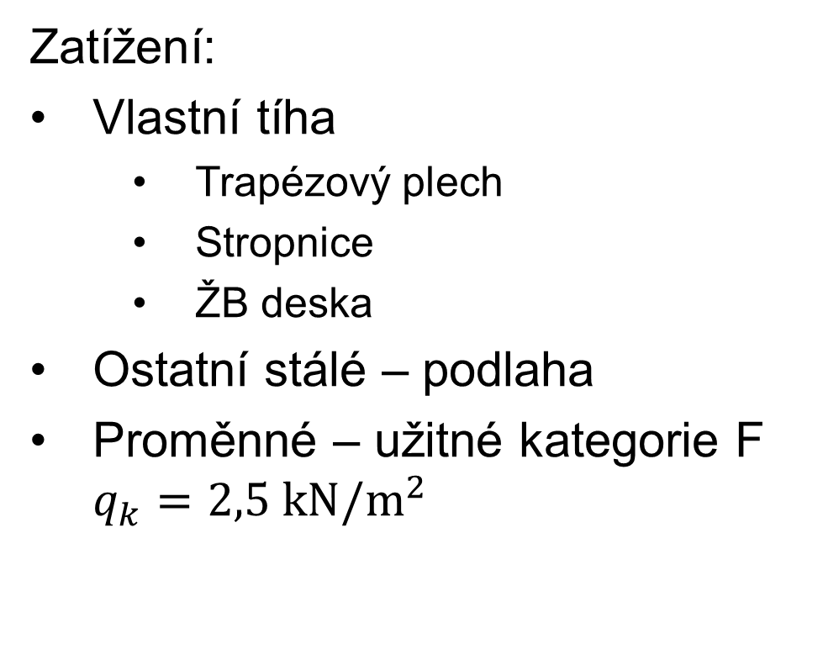
Stropnice – MSÚ ohyb
Zatížení:
Vlastní tíha
  Trapézový plech
  Stropnice
  ŽB deska
Ostatní stálé – podlaha
Proměnné – užitné kategorie F
$q_{k}=2,5 kN/m^{2}$
IPE 180–240 (S235, S355)
Beton C20/25–C30/37
Betonová deska včetně plechu min. 100 mm
Betonová deska nad horní hranou plechu min. 50 mm
Podlaha-pojezdová vrstva – betonová mazanina tl. 30 mm

Slide 16

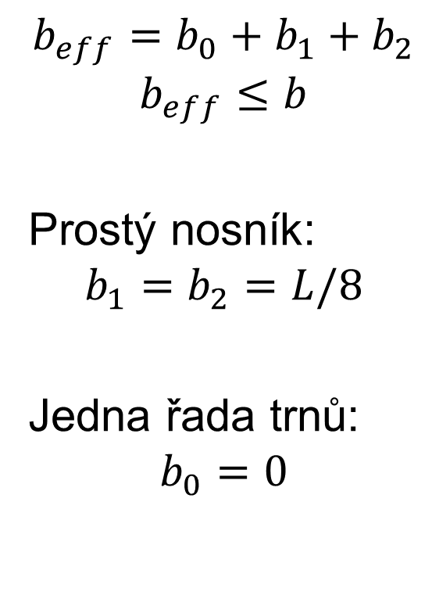
Stropnice – MSÚ ohyb
$b_{eff}$ – spolupůsobící šířka betonové desky
$$b_{eff}=b_{0}+b_{1}+b_{2}$$
$$b_{eff}≤b$$
Prostý nosník:
$$b_{1}=b_{2}=L/8$$
Jedna řada trnů:
$$b_{0}=0$$

Slide 17


Stropnice – MSÚ ohyb
Případ I. – Plastická neutrálná osa prochází betonovou deskou
Silová rovnováha:
$F_{c}=F_{a}$
$F_{c}=A_{c}∙η∙f_{cd}$
$F_{a}=A_{a}∙f_{yd}$
$A=A_{c}= b_{eff}∙x$
$x=\frac{A_{a}∙f_{yd}}{b_{eff}∙η∙f_{cd}}$
$x→r$
(z geometrie nosníku a desky)
$$M_{pl, Rd}=F_{c}∙r=F_{a}∙r$$
$η=0,85$ – součinitel rozložení napětí

Slide 18

Stropnice – MSÚ ohyb
Případ II. – Plastická neutrálná osa prochází ocelovým nosníkem
Silová rovnováha:
$F_{c}+F_{a2}=F_{a1}$
$F_{c}=A_{c}∙η∙f_{cd}={d∙b}_{eff}∙η∙f_{cd}$
${F_{a}=F}_{a,1}+F_{a,2}=A_{a}∙f_{yd}$
${A_{a}=A}_{a,1}+A_{a,2}$
$F_{a,1}=A_{a,1}∙f_{yd}$; $F_{a,2}=A_{a,2}∙f_{yd}$
Např. pokud je poloha neutrálné osy v pásnici
$F_{c}+F_{a2}=F_{a1}$ → $F_{c}+2F_{a2}=F_{a1}+F_{a2}=F_{a}$→ $F_{a2}=\frac{F_{a}−F_{c}}{2}$
$A_{a2}=b_{f}∙(x−d)$
$x−d=\frac{{A_{a}∙f_{yd}−d∙b}_{eff}∙η∙f_{cd} }{{2∙b}_{f}∙f_{yd}}$
$x→r_{1}a{ r}_{2}$(z geometrie nosníku a desky)
$M_{pl, Rd}=F_{a,1}∙r_{1}−F_{a,2}∙r_{2}=F_{a,1}∙\left(r_{1}−r_{2}\right)+F_{c}$ $∙r_{2}$
$η=0,85$ – součinitel rozložení napětí
Notes:
Z x je možné odečíst známou tloušťku desky d a hledat polohu
neutrálné osy v pásnici průřezu. Pokud není tam, lze stejným
principem odečíst z x i tloušťku pásnice, a dále hledat polohu ve stojině.

Slide 19
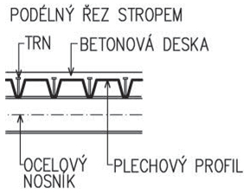
Stropnice – MSÚ ohyb
Případ I. vs. Případ II. V případě příčně uloženého trapézového plechu
Nebezpečný průřez – nejslabší místo je průřez v místě vlny plechu. Výška betonové desky je limitována horní hranou trapézového plechu.
Pokud je x menší než tloušťka betonu nad vlnou plechu, potom je neutrálná osa v betonové desce a jde o Případ I.
Pokud vyjde x větší než tloušťka betonu nad vlnou plechu, potom při plném zplastizování je již část ocelového nosníku tlačena. Neutrálná osa se nachází v ocelovém nosníku. Jde o Případ II.
Jiná alternativa není možná.
Notes:
Pokud je x menší než tloušťka betonu nad vlnou plechu, potom je neutrálná osa v betonové desce a jde o Případ I.
Pokud vyjde x větší než tloušťka betonu nad vlnou plechu, potom při plném zplastizování je již část ocelového nosníku tlačena. Neutrálná osa se nachází v ocelovém nosníku. Jde o Případ II.
Jiná alternativa není možná.

Slide 20


Stropnice – MSÚ smyk
V případě, že se nepoužije přesnější výpočet dle ČSN EN 1993-1-5 zohledňující příspěvek betonu, pak se uvažuje, že celou posouvající sílu pouze ocelový průřez.
$V_{Ed}≤ V_{pl,Rd}$
$V_{pl, Rd}=\frac{A_{v}∙f_{y}}{\sqrt{3}∙γ_{M0}}$
$V_{Ed}>0,5∙ V_{pl,Rd}$ → Redukce ohybové únosnosti
$ρ={\left(\frac{2{∙V}_{Ed}}{V_{Rd} }−1\right)}^{2}$
Pro ocelový průřez třídy 3 a 4 je nutné použít postup dle ČSN EN 1993-1-5
$$A_{v}$$

Slide 21
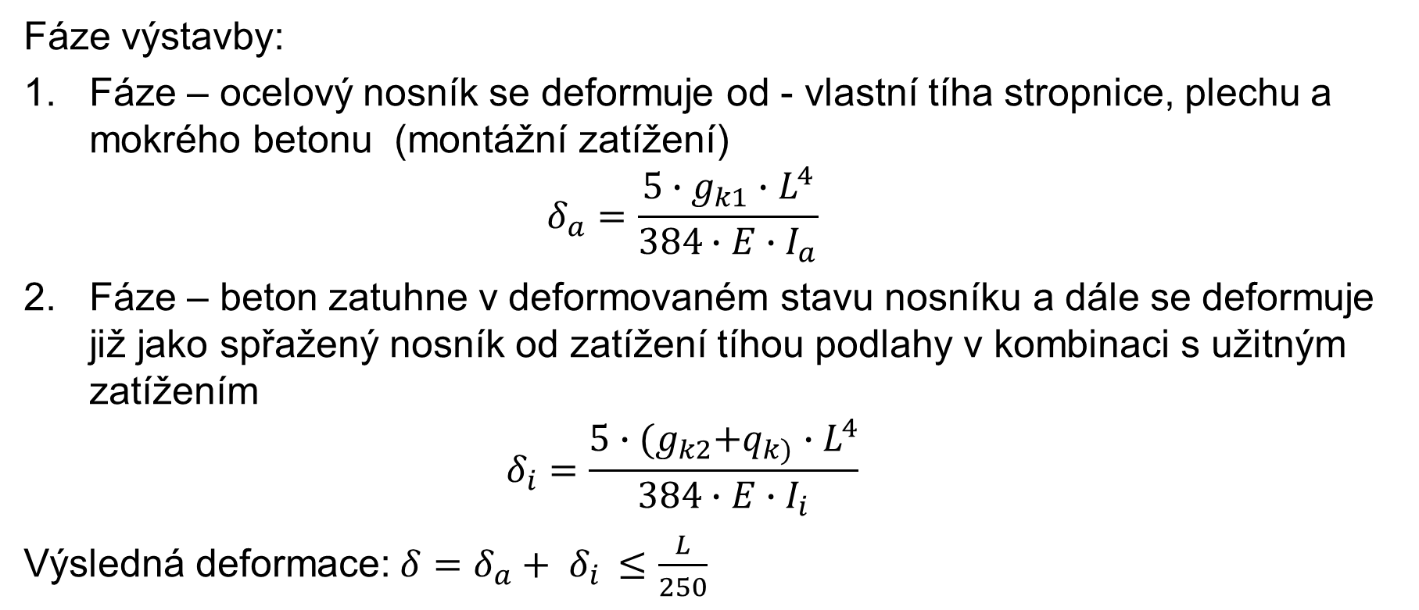
Stropnice – MSP
Fáze výstavby:
Fáze – ocelový nosník se deformuje od - vlastní tíha stropnice, plechu a mokrého betonu (montážní zatížení)
$δ_{a}=\frac{5∙g_{k1}∙L^{4}}{384∙E∙I_{a}}$
Fáze – beton zatuhne v deformovaném stavu nosníku a dále se deformuje již jako spřažený nosník od zatížení tíhou podlahy v kombinaci s užitným zatížením
$δ_{i}=\frac{5∙{(g}_{k2}+q_{k)}∙L^{4}}{384∙E∙I_{i}}$
Výsledná deformace: ${{δ=δ}_{a}+ δ}_{i }≤\frac{L}{250}$
samotný ocelový průřez
ideální ocelobetonový průřez
Notes:
Při použití trapézového plechu jako bednění při betonáži lze definovat následující fáze výstavby s ohledem na posouzení mezního stavu použitelnosti.
Fáze – ocelový nosník se deformuje od - vlastní tíha stropnice, plechu a mokrého betonu (montážní zatížení)
Fáze – beton zatuhne v deformovaném stavu nosníku a dále se deformuje již jako spřažený nosník od zatížení tíhou podlahy v kombinaci s užitným zatížením

Slide 22







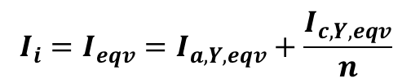
Stropnice – MSP – ideální průřez
MSÚ = zplastizovaný průřez
MSP = elastický průřez
Průřezové charakteristiky ekvivalentního ideálního průřezu:
$$n=\frac{E_{a}}{E_{c}}$$
Youngův modul pružnosti oceli E_{a}
Pracovní součinitel
Youngův modul pružnosti betonu $E_{c}=\frac{E_{c,m}}{2}$
$$A_{eqv}=A_{a}+\frac{A_{c}}{n}$$
Ekvivalentní plocha
$$S_{eqv}=S_{a}+\frac{S_{c}}{n}$$
Ekvivalentní statický moment plochy
$$e_{eqv}=\frac{S_{eqv}}{A_{eqv}}$$
Poloha ekvivalentní neutrálné osy
Moment setrvačnosti betonové části k n.o.
$$I_{c,Y,eqv}=I_{c,vl.c}+A_{c}∙z_{c}^{2}$$
Moment setrvačnosti ocelové části k n.o.
$$I_{a,Y,eqv}=I_{a,vl.a}+A_{a}∙z_{a}^{2}$$
$$I_{i}=I_{eqv}=I_{a,Y,eqv}+\frac{I_{c,Y,eqv}}{n}$$
Moment setrvačnosti ideálního průlezu
Notes:
Jelikož se posuzuje provozní zatížení (charakteristické hodnoty) nedosahuje zatížení úrovně MSÚ, tzn. Nosník není plně zplastizovaný. Pro jednoduchost se posudek provede za předpokladu pružného působení.
Dlouhodobé vlivy dotvarování a smršťování betonu lze do výpočtu zavést použitím redukovaného sečnového modulu pružnosti betonu

Slide 23
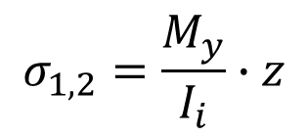


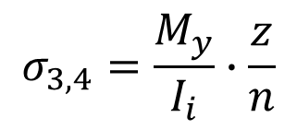
Stropnice – MSP – ideální průřez
Ideální průřez – při pružném působení (napětí nesmí přesáhnout návrhové meze pevnosti materiálů)
Napětí v krajních vláknech ocelové části
$$σ_{1,2}=\frac{M_{y}}{I_{i}}∙z$$
$$σ_{1,2}≤f_{y,d}$$
Napětí v krajních vláknech betonové části
$$σ_{3,4}=\frac{M_{y}}{I_{i}}∙\frac{z}{n}$$
$$σ_{3,4}≤f_{c,d}$$

Slide 24

Stropnice – Spřažení
Mezi ocelí a betonem působí vzájemná posouvající síla
Plné spřažení
smykové spojení je schopno přenést posouvající sílu odpovídající plastickému momentu únosnosti M_{pl,Rd}
Částečné spřažení
- smykové spojení je schopno přenést pouze sílu,
která odpovídá působícímu návrhovému ohybovému momentu
Případ I. | Případ II.
$$N_{c,f}=min\left(A_{a}∙f_{yd} | A_{c}∙η∙f_{cd}\right)$$

Slide 25
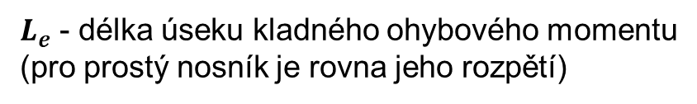

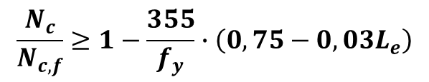
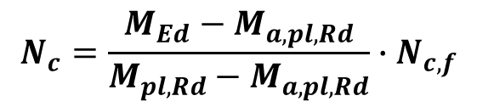
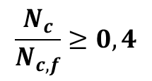

Stropnice – Částečné spřažení
Menší nároky na počet spřahovacích prvků, ale eliminuje rezervu v ohybové únosnosti
$M_{Ed}$ – Působící návrhový ohybový moment
$$N_{c}=\frac{M_{Ed}−M_{a,pl,Rd}}{M_{pl,Rd}−M_{a,pl,Rd}}∙N_{c,f}$$
$M_{pl,Rd}$ – Plastický moment únosnosti spřaženého nosníku
$M_{a,pl,Rd}$ – Plastický moment únosnosti ocelové části
U nosníků pozemních staveb musí platit podmínky:
$$\frac{N_{c}}{N_{c,f}}≥0,4$$
$$\frac{N_{c}}{N_{c,f}}≥1−\frac{355}{f_{y}}∙\left(0,75−0,03L_{e}\right)$$
$$L_{e}≤25 m$$
$L_{e}$ - délka úseku kladného ohybového momentu
(pro prostý nosník je rovna jeho rozpětí)

Slide 26
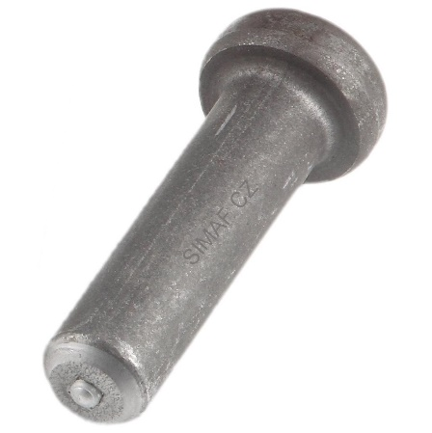
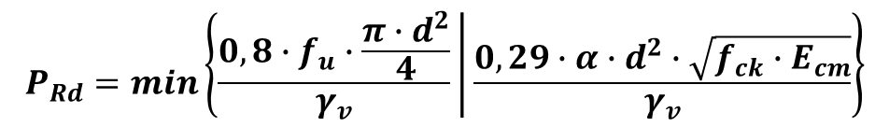



Stropnice – Spřažení – Trny
Návrhová únosnost jednoho spřahovacího trnu s hlavou v plné betonové desce
Porušení trnu Porušení betonu
$$P_{Rd}=min\left\{\frac{0,8∙f_{u}∙\frac{π∙d^{2}}{4}}{γ_{v}} | \frac{0,29∙α∙d^{2}∙\sqrt{f_{ck}∙E_{cm}}}{γ_{v}}\right\}$$
$f_{u}$ - Mez pevnosti oceli, z které je trn vyroben
$α=0,2∙\left(\frac{h_{sc}}{d}+1\right)$ pro $3≤\frac{h_{sc}}{d}<4$
$f_{ck}$ - Charakteristická válcová pevnost betonu
$α=1$ pro $\frac{h_{sc}}{d}≥4$
$E_{cm}$ - Sečnový modul pružnosti betonu
$γ_{v}$ - Součinitel spolehlivosti materiálu pro spřahovací trny s hlavou $γ_{v}=1,25$
$d$ - Průměr dříku trnu: použijte 16-22 mm
$h_{sc}$ - délka spřahovacího trnu včetně hlavy

Slide 27
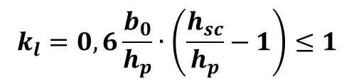
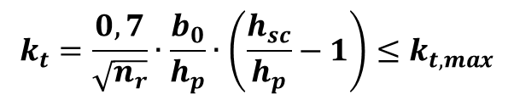
Stropnice – Spřažení – Trny
Redukce únosnosti spřahovacích trnů přenásobením únosnosti v plné desce dílčím součinitelem na základě orientace vln trapézového plechu.
Žebra rovnoběžně s nosníkem
Žebra kolmo k nosníku
$$k_{l}=0,6\frac{b_{0}}{h_{p}}∙\left(\frac{h_{sc}}{h_{p}}−1\right)≤1$$
$$k_{t}=\frac{0,7}{\sqrt{n_{r}}}∙\frac{b_{0}}{h_{p}}∙\left(\frac{h_{sc}}{h_{p}}−1\right)≤k_{t,max}$$
$n_{r}$ – počet trnů vedle sebe v jedné vlně z pohledu příčného řezu nosníkem, nedosazuje se více jak 2
$k_{t,max}$ – limit součinitele k_{t} dle následující tabulky

Slide 28
Stropnice – Spřažení – Trny
$k_{t,max}$ - limit součinitele k_{t} dle následující tabulky
Další konstrukční zásady a limity [1]

Slide 29




Stropnice – Spřažení – Trny
Požadovaný počet trnů
plné spřažení
částečné spřažení
$$n=\frac{N_{cf}}{P_{Rd}∙k_{l}}$$
$$n=\frac{N_{c}}{P_{Rd}∙k_{l}}$$
Žebra rovnoběžně s nosníkem
$$n=\frac{N_{cf}}{P_{Rd}∙k_{t}}$$
$$n=\frac{N_{c}}{P_{Rd}∙k_{t}}$$
Žebra kolmo k nosníku
Požadovaný počet trnů lze rozmístit mezi místem největšího kladného momentu v poli a sousední podporou.
U prostého nosníku se musí být možné rozmístit požadovaný počet trnů na ½ délky nosníku

Slide 30
Stropnice – Spřažení – Trny
Sortiment spřahovacích trnů
https://koeco.net/media/pages/produkte/kopfbolzen-sd/3e75cb8615-1725532144/datasheet_shear_connectors_sd_en.pdf

Slide 31
Do příště
Zatížení
Návrh a posouzení střešní konstrukce
Stropní konstrukce
  Zatížení
  Trapézový plech
  Stropnice
    MSÚ
    MSP
    Spřahovací trny

